Slide 1

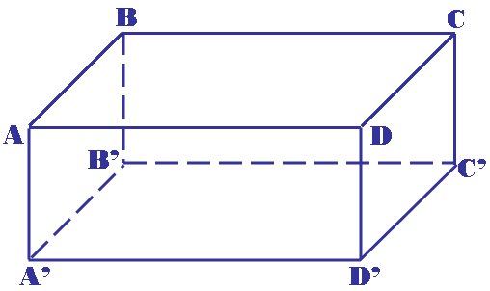
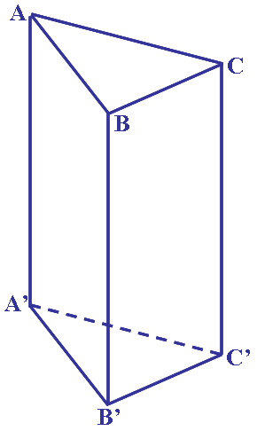
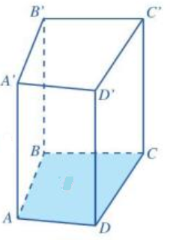
HÌNH HỌC TRỰC QUAN
LỚP 7
BÀI TẬP CUỐI CHƯƠNG III
A
B
D
C
A’
B’
D’
C’
Hình hộp chữ nhật
Hình lập phương
Hình lăng trụ đứng tam giác
Hình lăng trụ đứng tứ giác

Slide 2


LUYỆN TẬP
Dạng 1: Tính diện tích xung quanh, diện tích toàn phần.
Bài 2 (SGK-Tr87)
a) Cho một hình lăng trụ đứng có độ dài cạnh bên là và đáy là tam giác. Biết tam giác đó có độ dài các cạnh lần lượt là .Tính diện tích xung quanh của hình lăng trụ đứng đã cho.
b) Cho một hình lăng trụ đứng có độ dài cạnh bên là và đáy là một hình thang cân. Biết hình thang cân đó có độ dài cạnh bên là , độ dài hai đáy lần lượt là và chiều cao là . Tính diện tích toàn phần (tức là tổng diện tích các mặt) của hình lăng trụ đứng đã cho.

Slide 3
LUYỆN TẬP
Dạng 1: Tính diện tích xung quanh, diện tích toàn phần.
Bài 2 (SGK-Tr87)
a) Cho một hình lăng trụ đứng có độ dài cạnh bên là và đáy là tam giác. Biết tam giác đó có độ dài các cạnh lần lượt là . Tính diện tích xung quanh của hình lăng trụ đứng đã cho.
Giải
Diện tích xung quanh của hình lăng trụ đứng tam giác là:

Slide 4
LUYỆN TẬP
Dạng 1: Tính diện tích xung quanh, diện tích toàn phần.
Bài 2 (SGK-Tr87)
b) Cho một hình lăng trụ đứng có độ dài cạnh bên là và đáy là một hình thang cân. Biết hình thang cân đó có độ dài cạnh bên là , độ dài hai đáy lần lượt là và chiều cao là . Tính diện tích toàn phần (tức là tổng diện tích các mặt) của hình lăng trụ đứng đã cho.
Giải
Diện tích toàn phần của hình lăng trụ đứng tam giác là:
đáy

Slide 5
Dạng 2: Tính thể tích.
Bài 3 (SGK-Tr87)
a) Một hình lập phương có độ dài cạnh là . Tính thể tích của hình lập phương đó.
b) Một hình lập phương mới có độ dài cạnh gấp đôi độ dài cạnh của hình lập phương ban đầu. Tính thể tích của hình lập phương mới và cho biết thể tích của hình lập phương mới gấp bao nhiêu lần thể tích của hình lập phương ban đầu.

Slide 6
Dạng 2: Tính thể tích.
Bài 3 (SGK-Tr87)
a) Một hình lập phương có độ dài cạnh là . Tính thể tích của hình lập phương đó.
Giải
Thể tích của hình lập phương là :

Slide 7

Dạng 2: Tính thể tích.
Bài 3 (SGK-Tr87)
b) Một hình lập phương mới có độ dài cạnh gấp đôi độ dài cạnh của hình lập phương ban đầu. Tính thể tích của hình lập phương mới và cho biết thể tích của hình lập phương mới gấp bao nhiêu lần thể tích của hình lập phương ban đầu.
Giải
Trình bày bài 3b vào vở bài tập về nhà nhé!

Slide 8
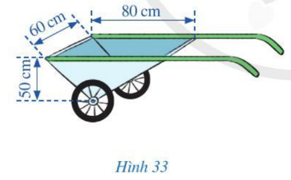

Dạng 3: Toán thực tế.
Bài 4 (SGK-Tr87): Hình 33 mô tả một xe chở hai bánh mà thùng chứa của nó có dạng lăng trụ đứng tam giác với các kích thước cho trên hình. Hỏi thùng chứa của xe chở hai bánh đó có thể tích bằng bao nhiêu?

Slide 9
Dạng 3: Toán thực tế.
Bài 4 (SGK-Tr87):
Giải
Thùng chứa là một lăng trụ đứng tam giác
Diện tích đáy là:
Thể tích thùng chứa là:

